Slide 1


清华大学－紫荆谷创新创业发展辅导中心
创业家极速锻造研修班
《产业前沿》
顾学雍

Slide 2
Background
In the upcoming world of Super-human AI, a massive wave of opportunities are lying on the frontiers of industries.
Goal
Guide students to collect and filter information so that we can use trust-worthy info to produce meaningful what-if scenarios/simulations in this fast paced world
Effects
Output
Process
Input
Demo：How a
LM Works？
Engage in a data-intensive approach to analyzing publicly available information
Operate a collaborative authoring process to create an Industry-Analysis Reports(IAR) in multiple formats
Leave a trust-worthy data trace for future students
A team-based Industry Analysis Report(IAR) according to XLP-based Digital Publishing Process
Learning Process Data on Wiki and Gitlab that shows contribution of individuals and teams
Provide reusable components for future IAR production use, including refined constitution and data analysis algorithms
Expose students to interact with each other.
Lead students to engage in a computational approach
Use tools for collaborative authoring process
Use Information Technology Industry as the main theme
Publicly available information sources and lecture-based material on Industry Analysis Techniques
Digital Publishing platform for supporting the creation of IAR in different formats, including a wiki-style website.
Guest-lecturers and in-person counseling for students’ IAR creation process
External Factors
Latest news and social trends that might affect the focus of discussion
Students’ personal interests and capabilities

Slide 3

背景：人工智能引领全球产业发展的时代

Slide 4

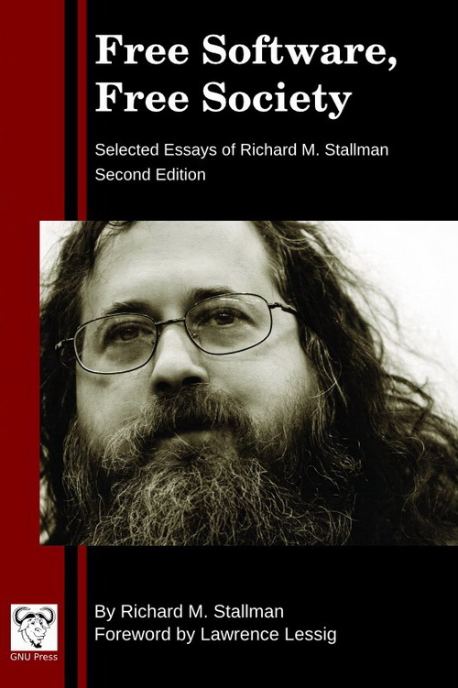


开源运动解放了控制财富的秘密

Slide 5
美国宪法的第一个版本
Section 8, verse 8:
To promote the Progress of Science and useful Arts, by securing for limited Times to Authors and inventors the exclusive Right to their respective Writings and Discoveries;
https://www.archives.gov/founding-docs/constitution-transcript#toc-section-8-

Slide 6
开源运动引导世界进入了 分享经济的时代
"Do the right thing"

Slide 7
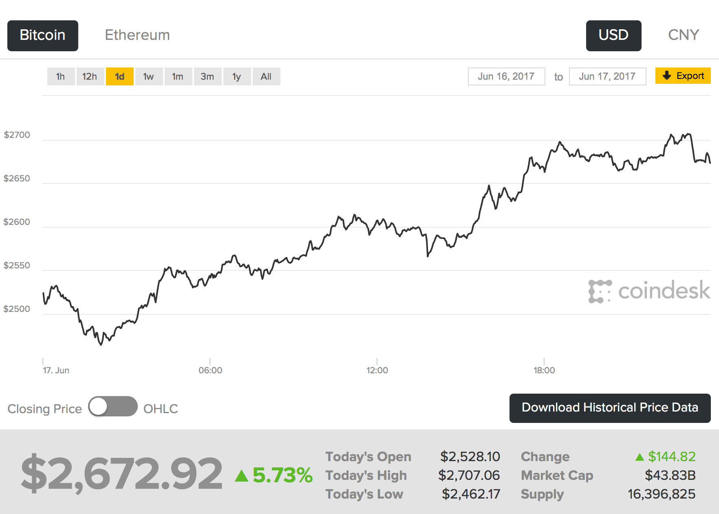
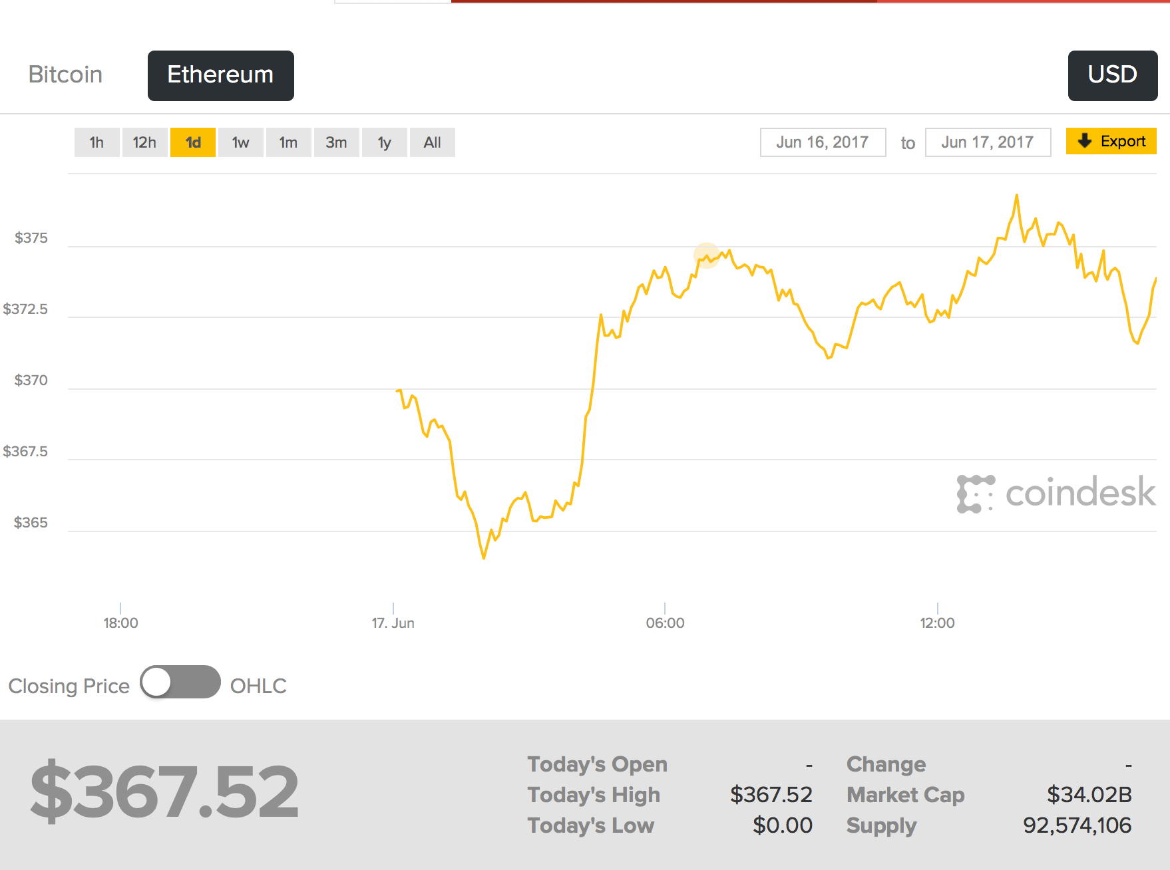
虚拟货币的发行也成为了全球化的运动

Slide 8
从数字化协作到共享经济
维基百科
（协作技术与协议）
比特币与区块链
（价值交换协议）
分享经济
（以物易物）

Slide 9
Wiki 维基百科: 分享知识的出版工作流程

Slide 10
Git: 项目为单位的协作工具

Slide 11
完全从云端提供的设计到加工的计算服务

Slide 12
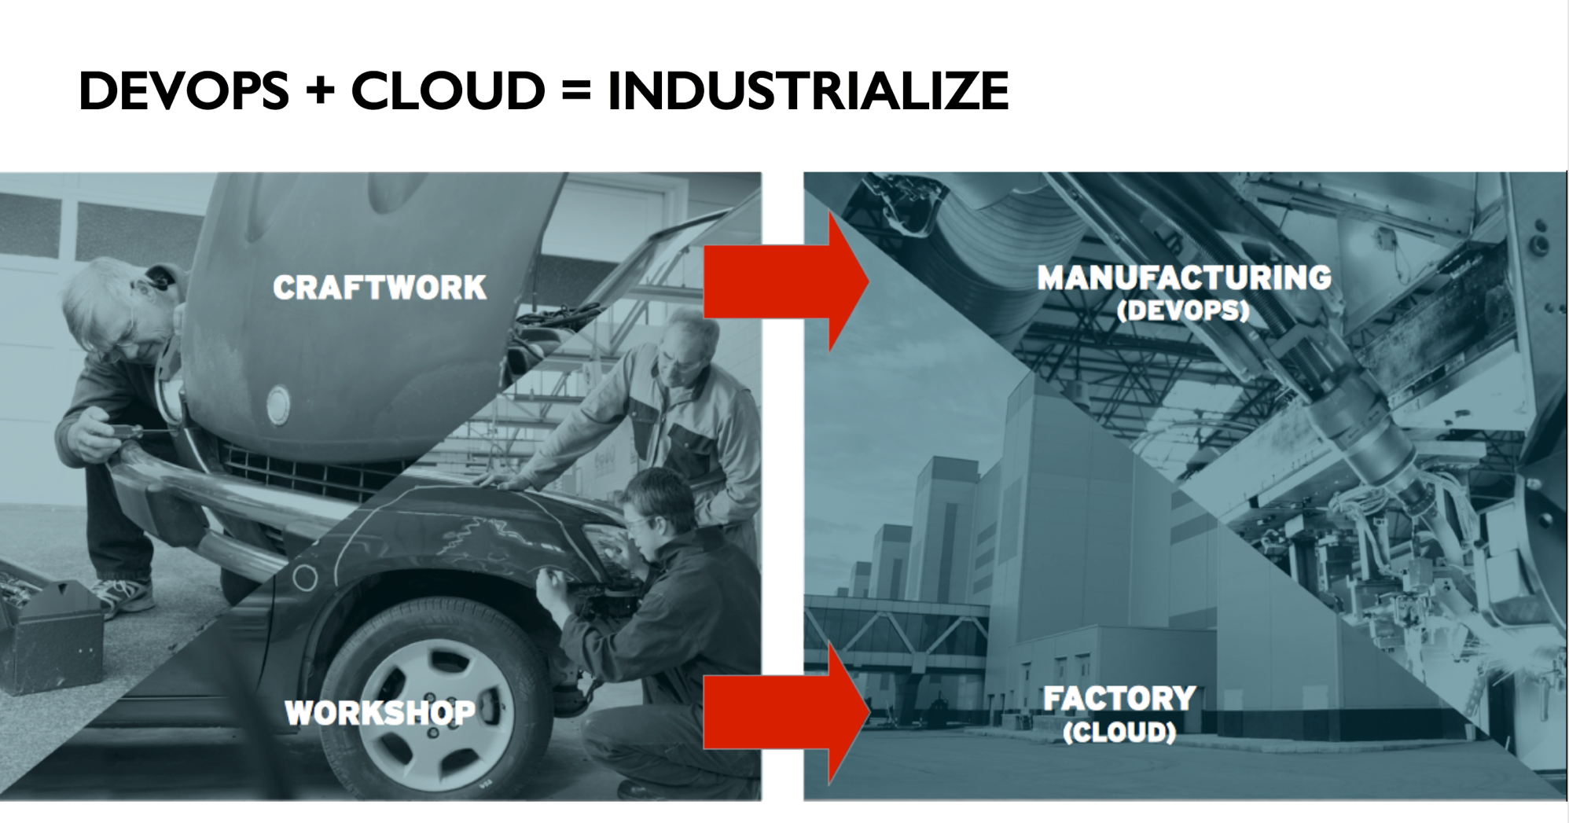
https://www.slideshare.net/ghaff/what-manufacturing-teaches-about-devops

Slide 13
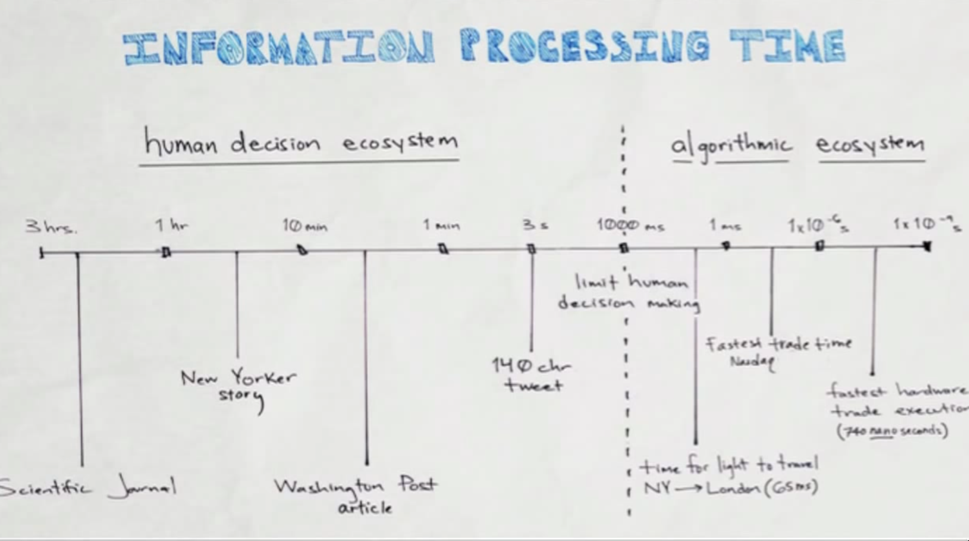
量化交易技术：统御决策时间与空间的新物种
Sean Gourley on High Frequency Trades and Algorithms
https://www.youtube.com/watch?v=V43a-KxLFcg

Slide 14
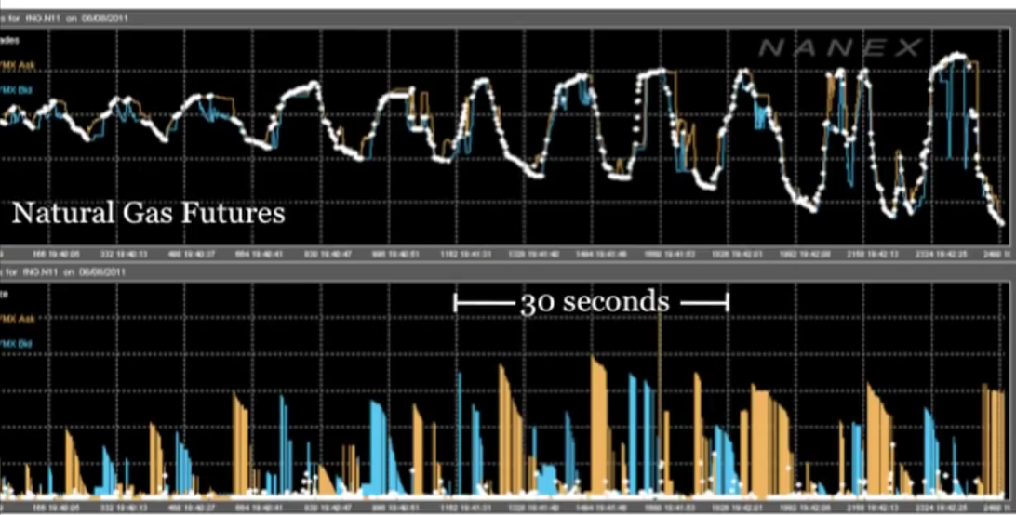
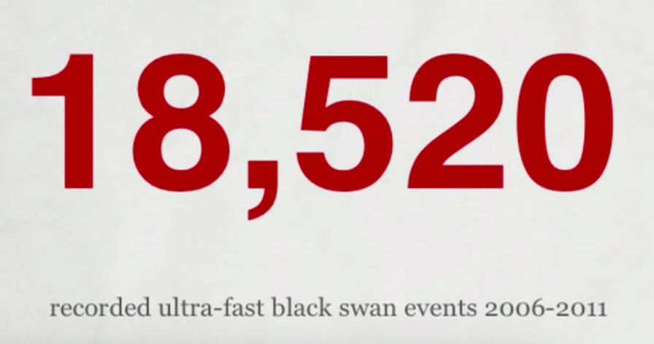
超人类的金融决策技术
Sean Gourley on High Frequency Trades and Algorithms
https://www.youtube.com/watch?v=V43a-KxLFcg

Slide 15
01.
何谓产业前沿？

Slide 16
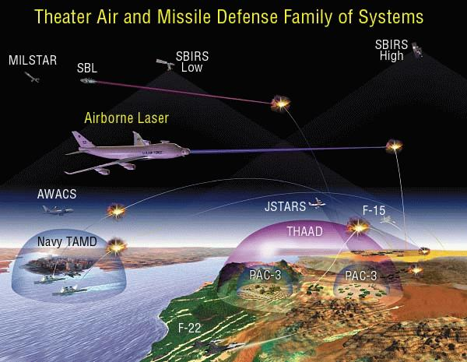
资本密集、技术密集的产业才能被归类为前沿。。。
产业前沿的技术，多始于
军事应用、
物流、金融
规模化的智能生活产品，如智能手机等

Slide 17
前沿与否取决于。。。
三个基本度量衡：
时间尺度：决策的速度和频率
空间尺度：物流、金融与货币的全球普及性
决策质量：信息的可信度，如区块链认证技术

Slide 18
产业前沿的知识结构
产业的沿革历史
人物史、科技史、组织史／制度史
针对新技术的文献调研与引述的方法
类比机制、分类法、时间周期、产业分析报告等
撰写产业分析报告
从选题、报告大纲、进度追踪、版本控制、射高、发布等完整的产业分析报告的创作步骤

Slide 19
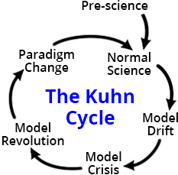
库恩教授的范式转移 循环结构
产业变革来自新科学知识或新工程科技所带来的“危机”，特别是认知过程中的各种困扰。
http://www.thwink.org/sustain/glossary/KuhnCycle.htm

Slide 20
创新过程的必然产物：新的词汇
常态科学知识
约定成俗的隐喻
革命性的科学体系
具有洞悉力的隐喻
发生动摇的科学体系
容易混淆的语言习惯

Slide 21
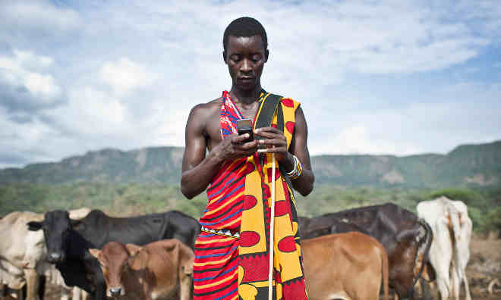
创新的关键词：Incommensurability （不可通约）
当非洲原住民都使用微信支付时。。。
一带一路的重要战略据点
http://foodtank.com/news/2015/01/five-ways-cell-phones-are-changing-agriculture-in-africa

Slide 22
未来简史作者的分析 Yuval Harari P.390
代表性公司 | 产品类别 | 变革本质
 | 信息处理器 | 认知革命
 | 并发处理器 | 农业革命
 | 移动处理器 | 商业革命
 | 多元处理器 | 科学革命

Slide 23


工业大国的产业观点为何？
美国: Cyber-physical Systems
德国: Industry 4.0
日本: Innovation 2025
中国: China Manufacturing 2025
http://www.miit.gov.cn/n11293472/n11293832/n11293907/n11368223/16489095.html
Published by US Department of Commerce

Slide 24
美国：Cyber-Physical Systems
所谓的Cyber-Physical Systems
是一套综合智能交通、机器人、和网络化计算资源和智能硬件的
物理世界掌控系统
主要科研经费持续来自政府
国防单位、与其保持产业绝对优势的战略投资

Slide 25
德国: Industry 4.0 (工业4.0）
德国的Industry 4.0
是一套利用信息技术以及先进德制造工艺
为高工资国家人民保证福利的生产技术
主要科研经费持续来自
政府和大型汽车产业的经济支柱型战略投资

Slide 26
中国制造2025
中国的中国制造2025
是一套参考日本与德国的战略之后
为提高中国制造全球竞争力的生产技术
主要科研经费持续来自
政府和各类型产业的生产自动化投资

Slide 27
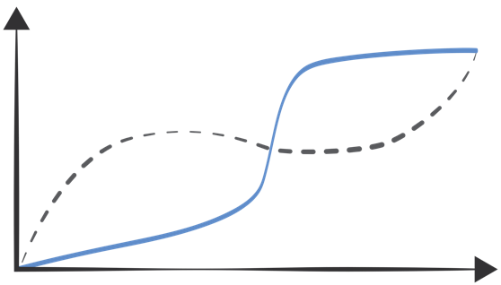
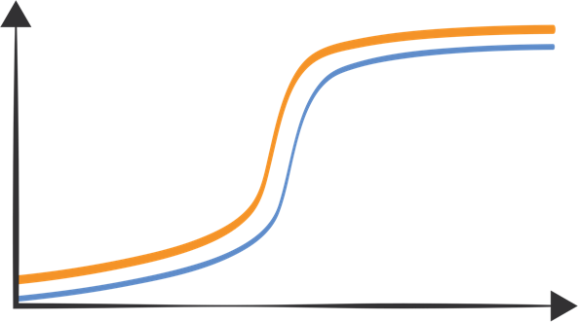



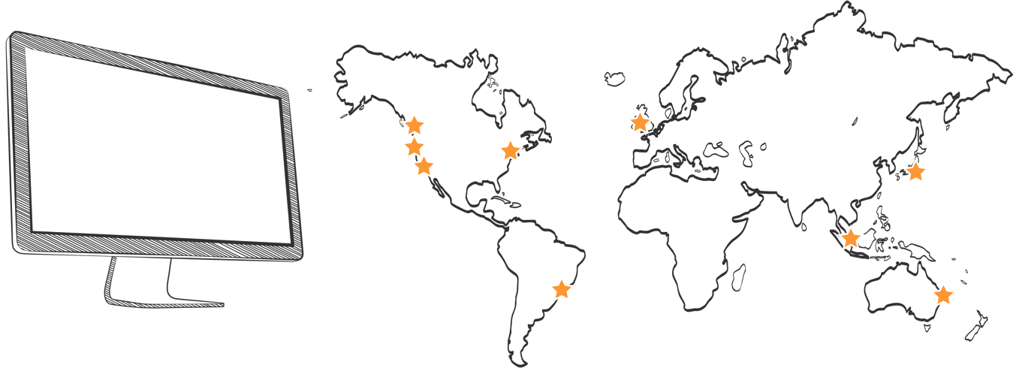


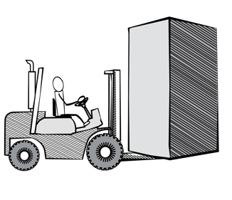

亚马逊提供计算平台派遣技术架构师到各学校推广其全球计算资源
1. 只在你使用的时候才给基础设施付费，不需要事先固定投资
2. 您不再需要猜测容量
3. 增加创新： 更快的尝试并且低成本、低风险
$0启动成本
随用随付费
传统自建方式
自己托管
实际需求
AWS
客户不满意
实际需求
$ 百万级
企业自建
不愿意尝试
失败代价较高
更少创新
几乎
零成本
更频繁的尝试
假如失败，那也更快且成本较低
更多创新
浪费
预测的需求
僵化
弹性
4. 摆脱无差异化的工作
5. 数分钟就可全球化部署
6. IT整体成本降低
我们可以
帮助提供…
53
Price Reductions
所以你就不必 …
数据中心
电力
制冷
布线
网络
机架
服务器
存储
运维人员
采购和安装新硬件
安装和配置新软件
构建或升级数据中心
规模化让我们持续降低成本
我们追寻一种高业务量、低利润率的业务模式
我们通过低价格帮助客户节约成本

Slide 28
不同尺度的知识容器
Content Type | Workflow Unit | Supporting Tools
Text (文本） | Individual Activity | MediaWiki, Text Editor
Directory (文件夹） | Collaboration Efforts | Git, GitLab, GitHub
Micro Service (微服务） | Computational Service | Docker/RTK/…
Configuration and Deployment (监控) | Development & Operations (DevOps) | Kubernetes/Trello/WeSlack
Physical Environment (物理环境） | Context Specific Services | Maker Space Schools

Slide 29
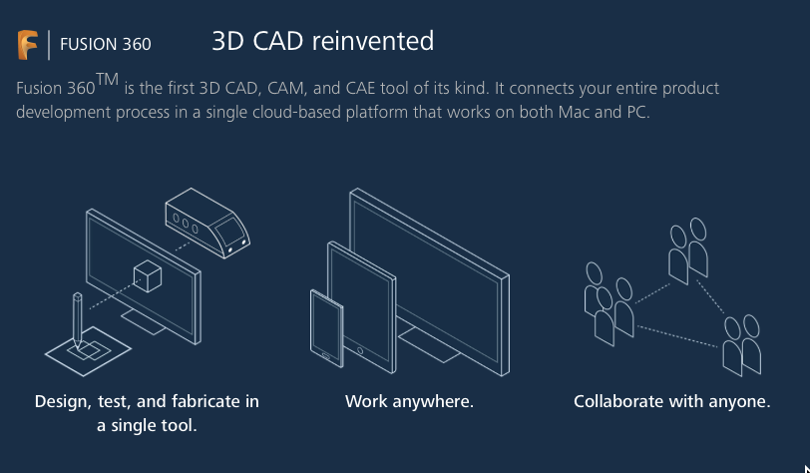




一套能支撑知识、产品设计、制造、生产协同的全栈工具？

Slide 30
Key Ingredients
计算思维的战略地位：Computationalism: Global Strategy as Models of Computation
评价创新性与战略决策的有效性的度量衡：Performance metrics of Innovativeness and Effectiveness of Strategies
关键人物与组织的互动效应：Interaction Effects: The “Strategic” Agents and Agencies in the Global Society
决策与创作型规划的科学： The Science of Idea Generation and Decision Making on a Global Scale

Slide 31


从历史和国际法规开始

Slide 32
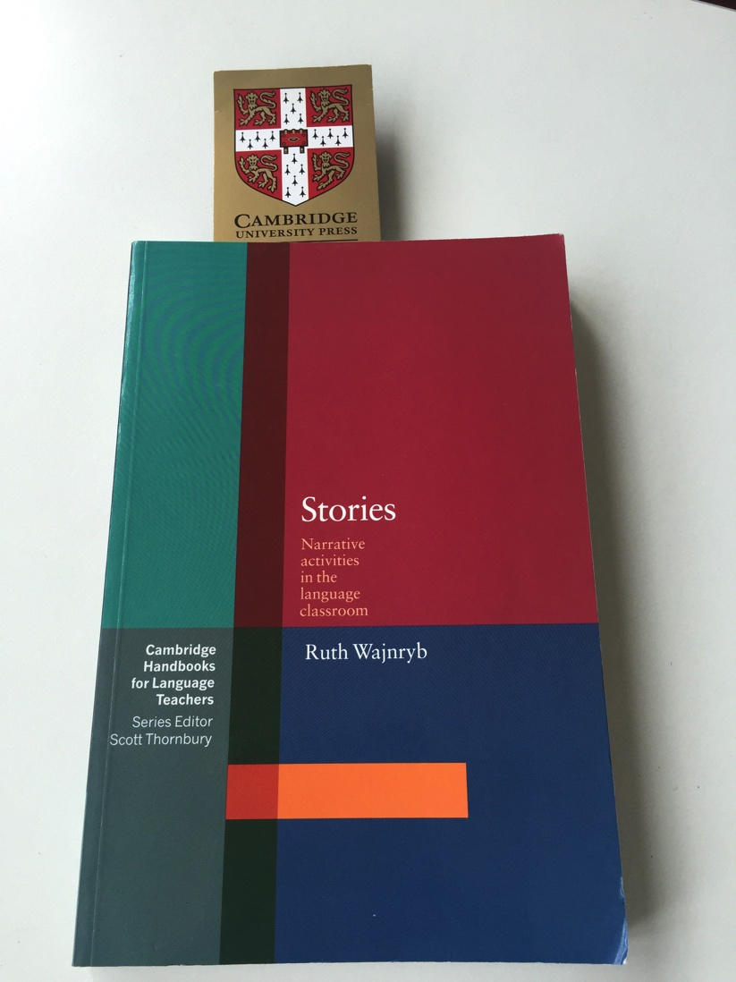
了解产业前沿是一个听／讲 故事的过程
反复听与讲案例之后，就会形成思维习惯
重视表达的风格（Style)
组织案例审稿会议
使用逻辑模型
利用过程管理工具
保持稳定进度

Slide 33
产业前沿是一门组合学
科技 （Technology）
制造/运输/交易技术
人才 （Talent）
人才吸引和调度自组织人力的能力
全时/兼职/远程工作
包容性 （Tolerance)
如何跟整个互联网范围的人打交道？
智能合约、网络化的信用纪录。。。
http://www.creativeclass.com/richard_florida/books/the_rise_of_the_creative_class_revisited

Slide 34
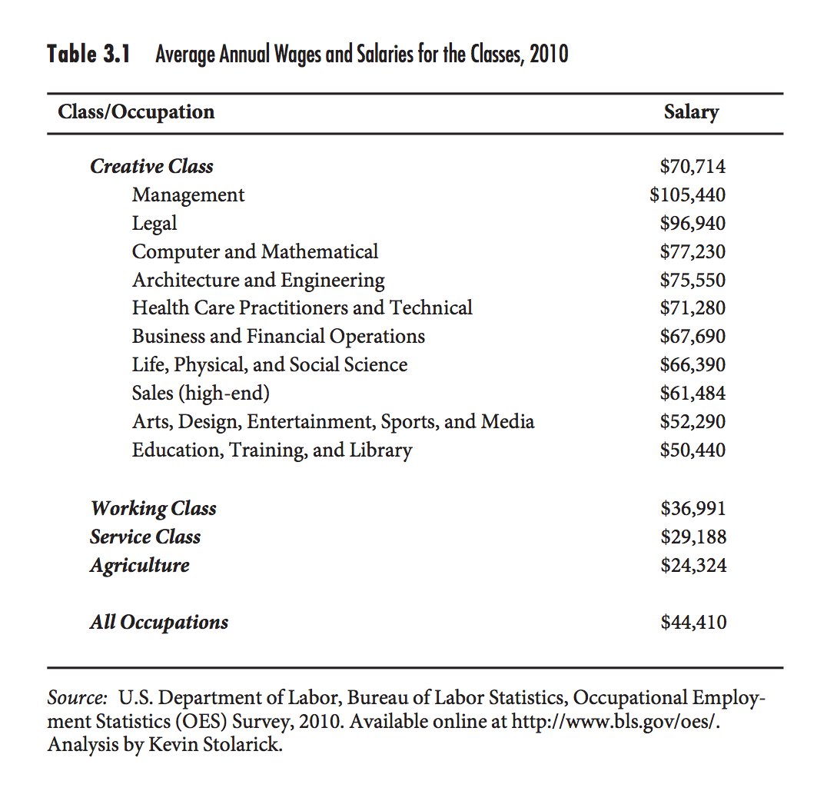
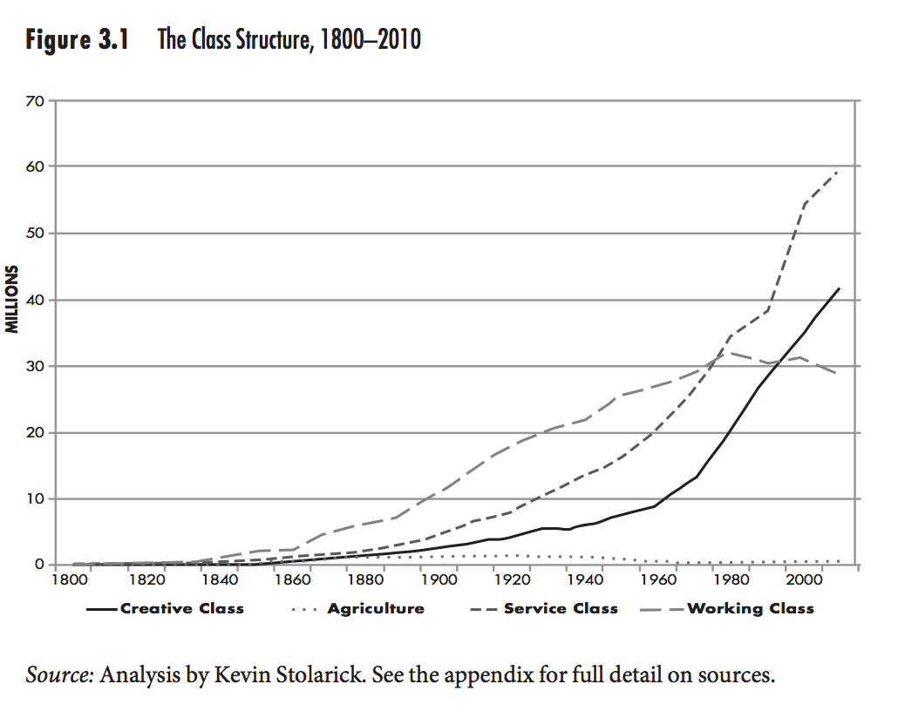
产业分析需要数据的支撑
p.42 of The Rise of the Creative Class, Revisited
p.45 of The Rise of the Creative Class, Revisited

Slide 35
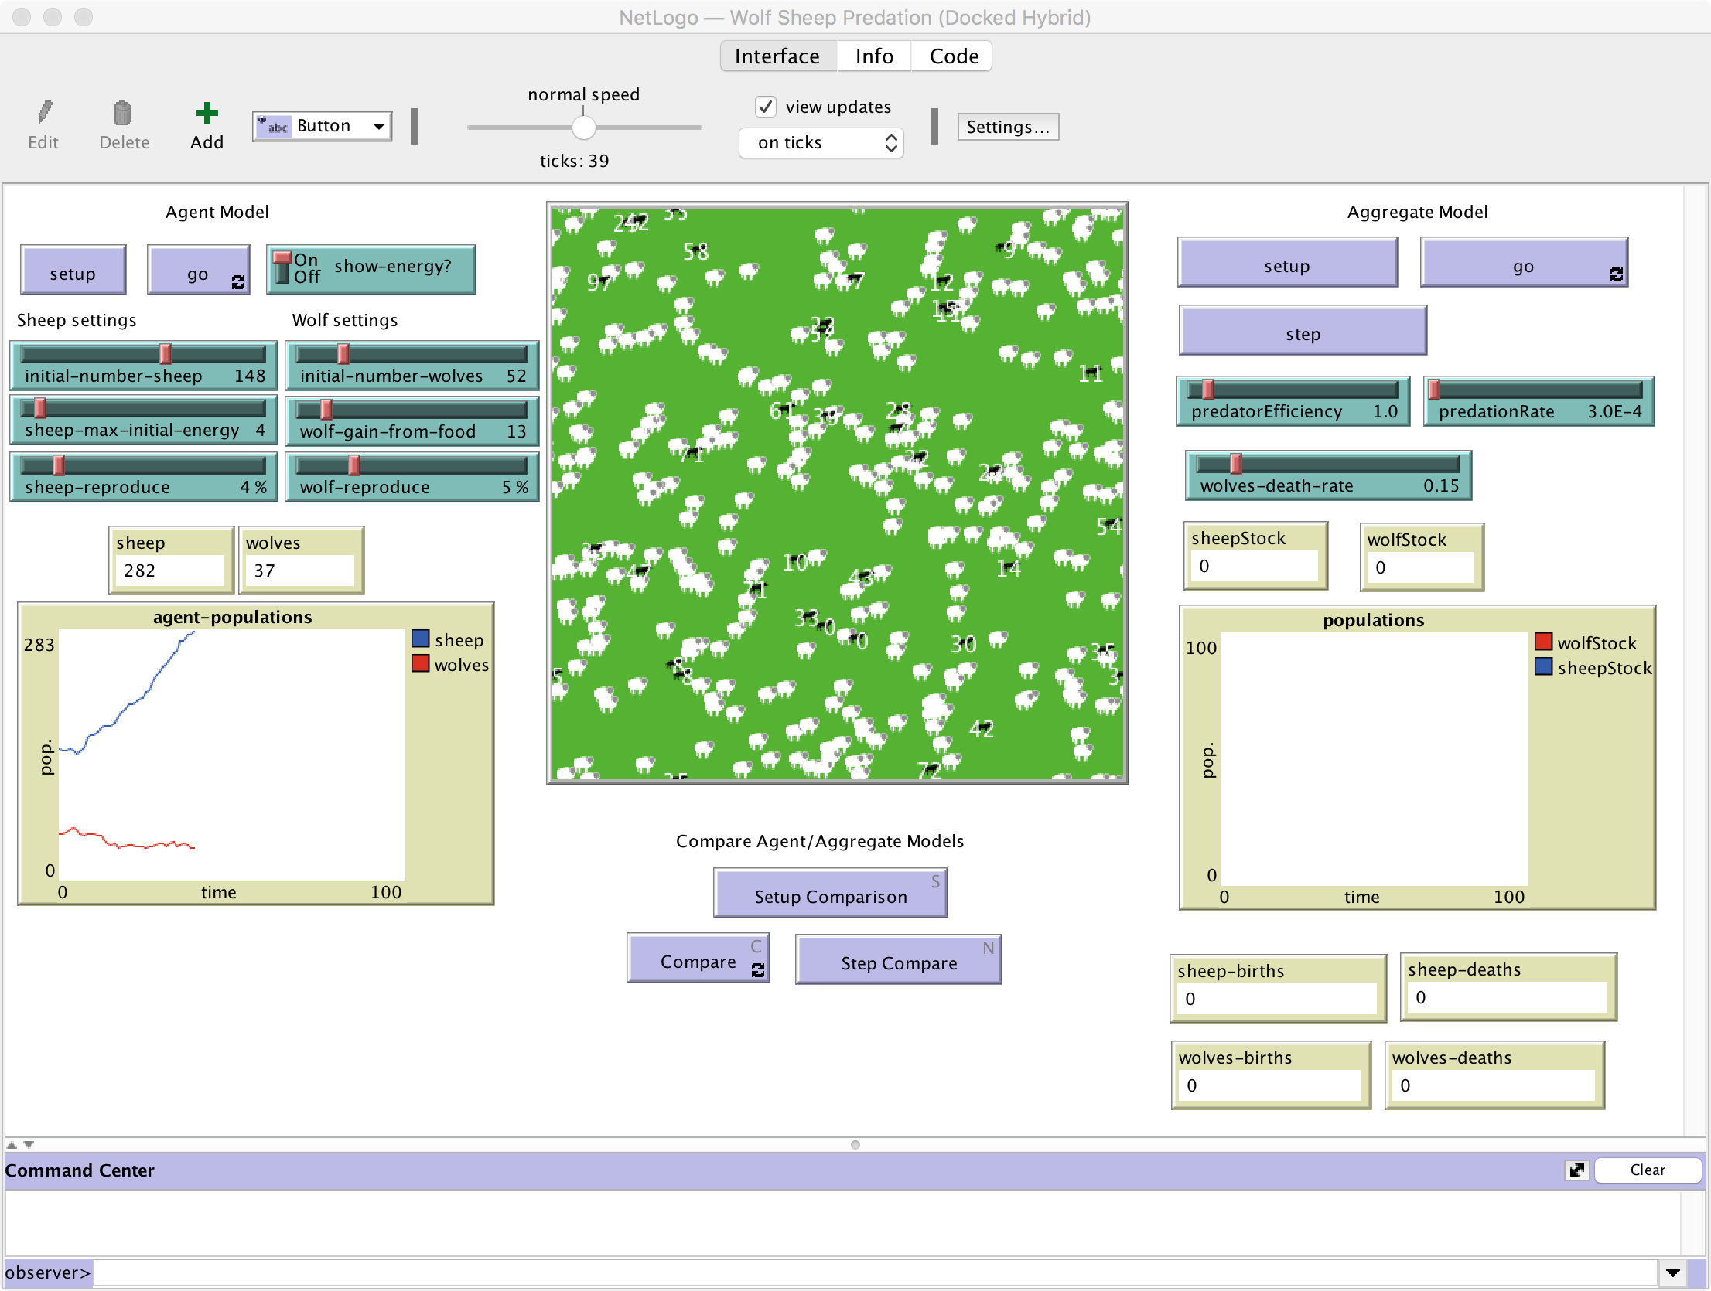
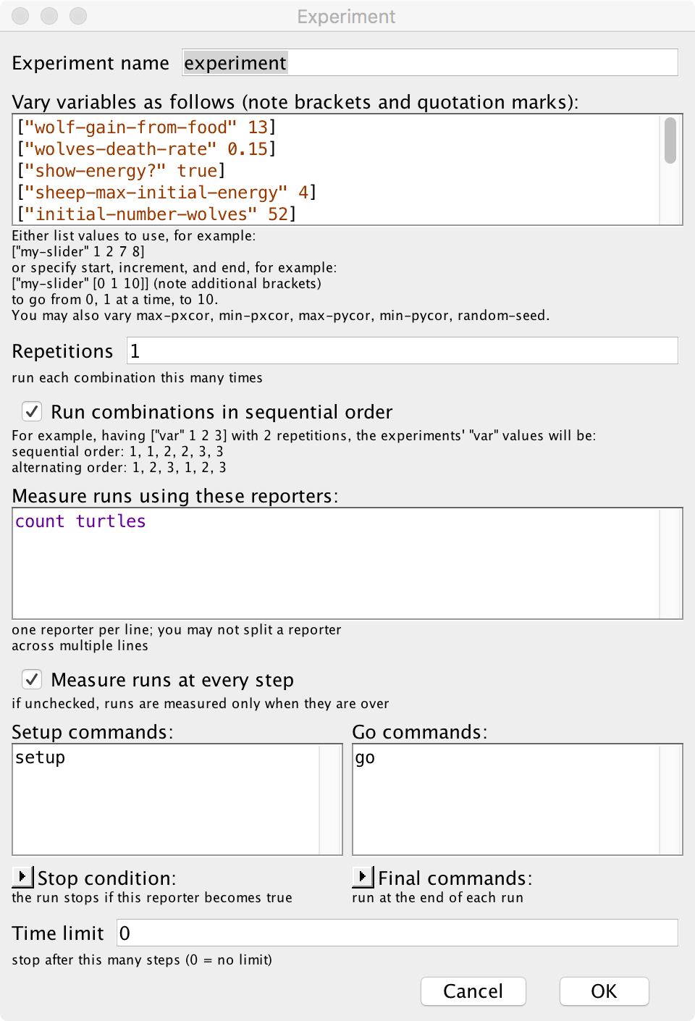

社会动态现象的仿真工具 （NetLogo)

Slide 36










创造产品的过程是一种知识管理的流程
+
群体协同
招募创意
资源规划
内容与产品
开发
产品与内容发布
任务说明
搭建故事
（初步设计）
内容分发协议 (Git)
建模工具
(编程语言,AutoCAD, PhotoShop,InDesign)
产品demo
产品目标
网页平台
多层次设计
合同 (XMind))
资源清单
数据收集设备
(相机、手机、
输入设备)
媒体发布
原型建造工具
(Lego, Makeblock)

Slide 37

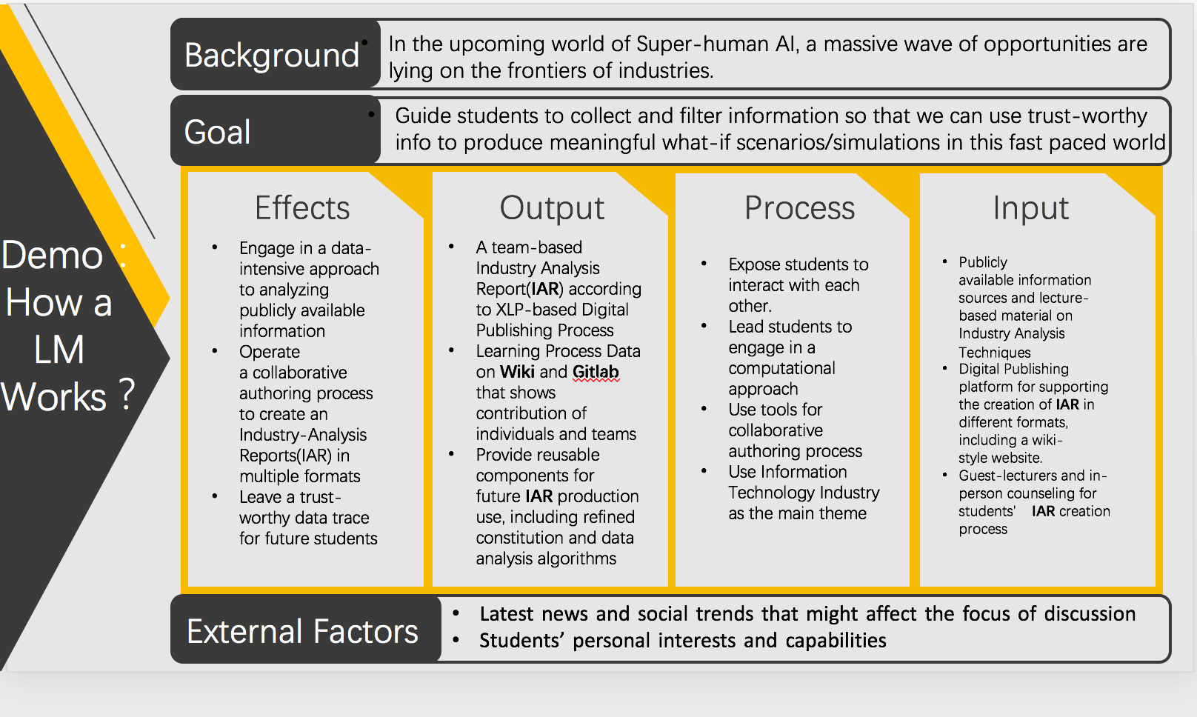
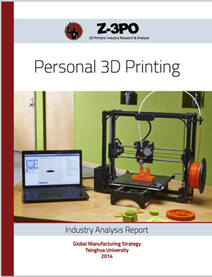
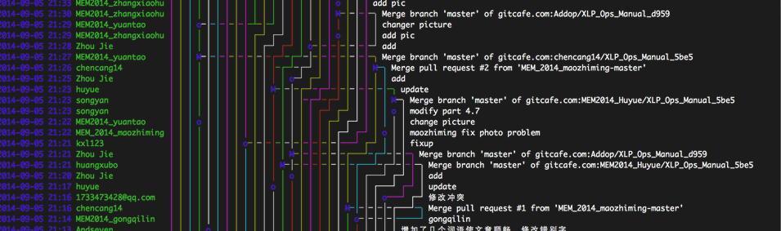
生产系统是一个数字出版流程
Coordination
Generate
Idea
Resource Planning
Product
Dev.
Digital
Deploy
635 Method
Story Boarding
(PowerPoint)
Modeling Tools
(Programming Languages, AutoCAD, PhotoShop, InDesign)
Demo Product
Mission Statement
Time Tables
(SmartSheet)
Web Platforms
Multi-Level Design Contracts (XMind)
Media Events
Prototyping Tools
(Lego, Makeblock)

Slide 38
如何采集数据？过程数据、预测性的数据？
Data from January 27’s 2015,
4 day XLP-based Orientation Program

Slide 39
学习目标
以史为鉴
通过对人物史、科技史、机构史的了解，认识如何认知
提供认知科学的案例、原理、与知识体系
从个人与群体的认知开始，参考各类研究文献、网络资源、学习没有学科界限的知识管理方法
使用现代化的群体知识管理工具，交流与汇集知识
经过群体的知识管理工作流，创作属于你的认知体系

Slide 40
如何检验学习目标
各产业的技术与服务是否扮演前沿角色取决于：
全球社会与自然法则的时空背景
所以研究历史
产业前沿知识是一种人文素养
探索前沿信息是一种思维习惯
思维习惯反应在词汇与检验思绪的过程与方法
所以引导学生选择信息渠道的方法
产业前沿的分析过程是一种协同意见的过程
组织小团队，练习编撰意见、检验意见的过程

Slide 41
预期效果
成功完成学习任务的学生，应当掌握下列能力
以多重历史证据为线索，分析产业沿革的路径，
了解如何找寻分析产业趋势的相关信息
熟悉产业分析的术语、产业分析报告的信息来源
体验如何撰写一份完整的产业分析报告
从实践过程中，测试对上述内容的了解程度

Slide 42
如何检验学习效果
是否知晓相关产业中的关键元素？
人物史、
科技（理论、专著、期刊）、
机构（法规）
是否能参与讨论产业前沿问题？
相关产业的基本度量衡、产业指标
产业的关键社会法规、技术限制、自然环境
是否能与小团队编撰可公开发布的见解？
撰写产业分析报告

Slide 43
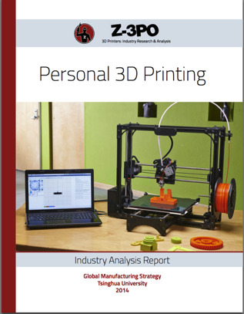
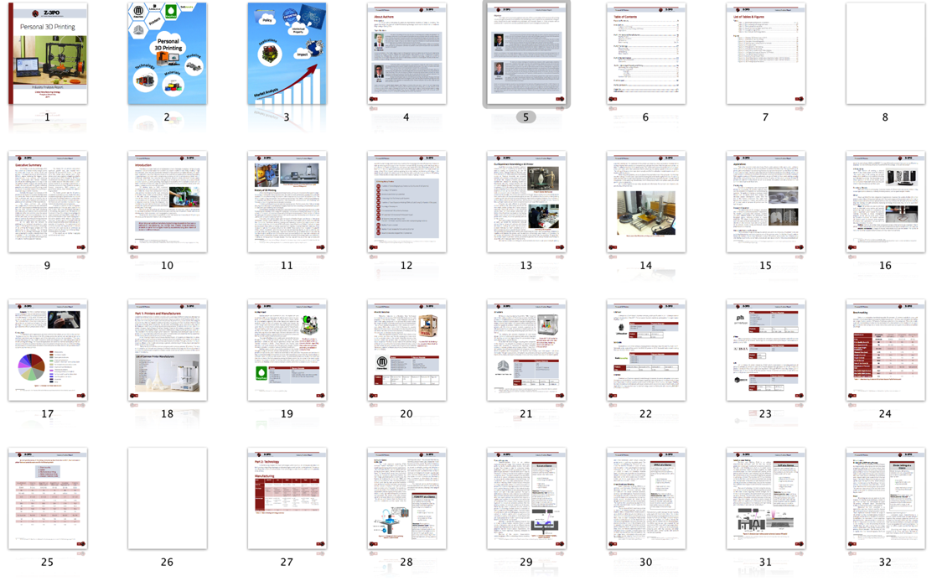
学习产出

Slide 44
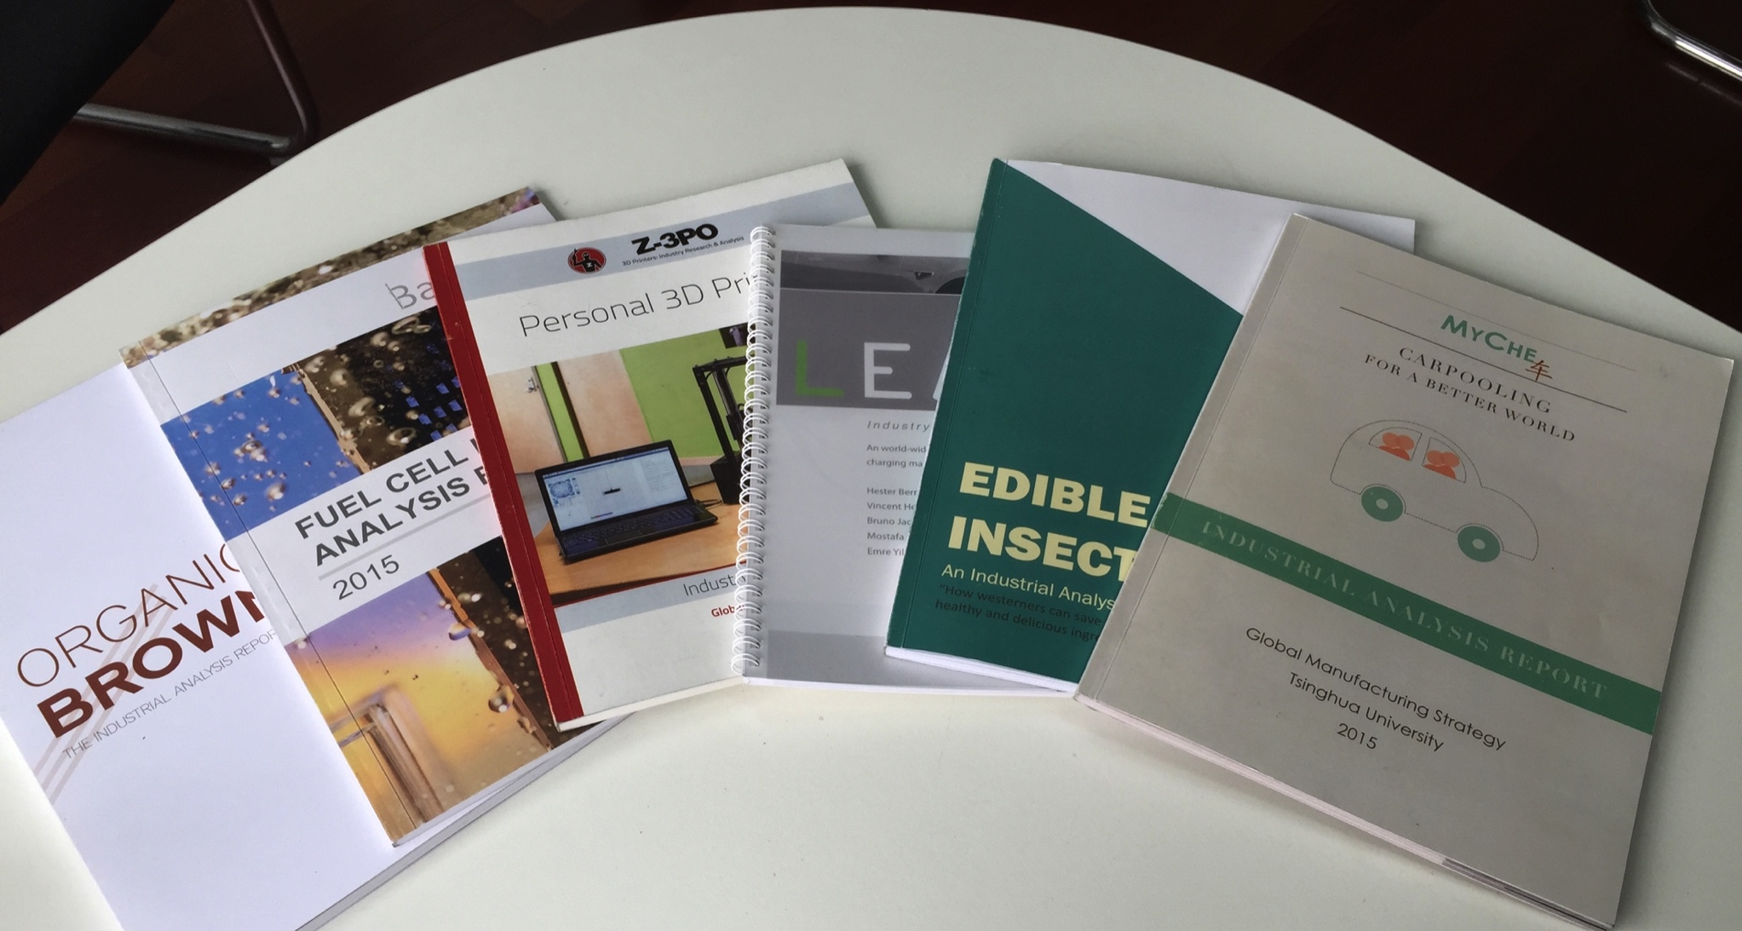
数字出版的多种呈现格式

Slide 45
形成产业的前提：
产品系统设计，需要遵循 具有规律性的 格式 （模版、标准、协议）

Slide 46
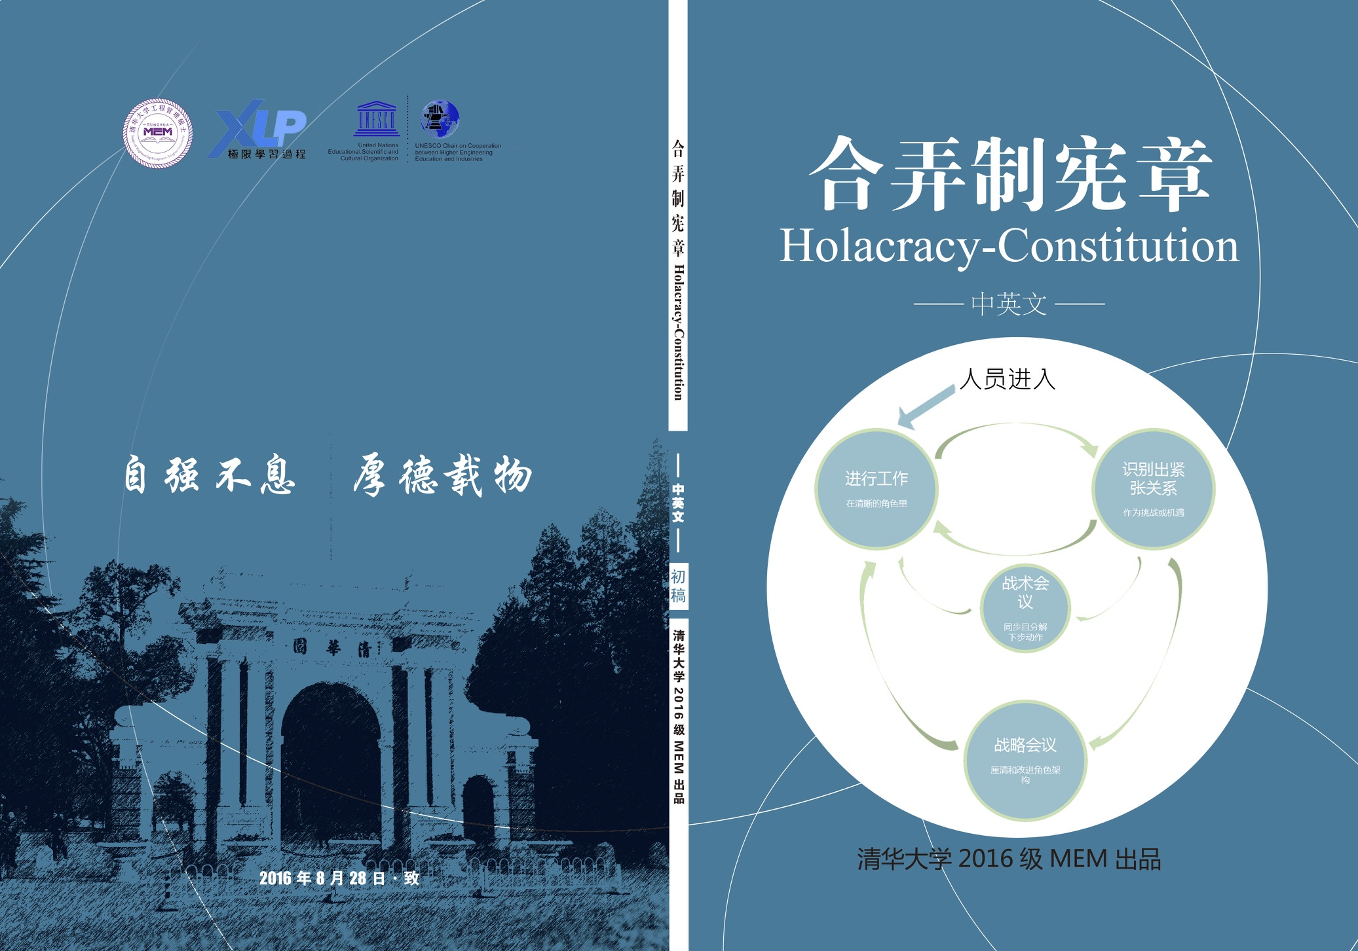
合弄制宪章中文版
http://toyhouse.cc/wiki/index.php/合弄制宪章4.1

Slide 47

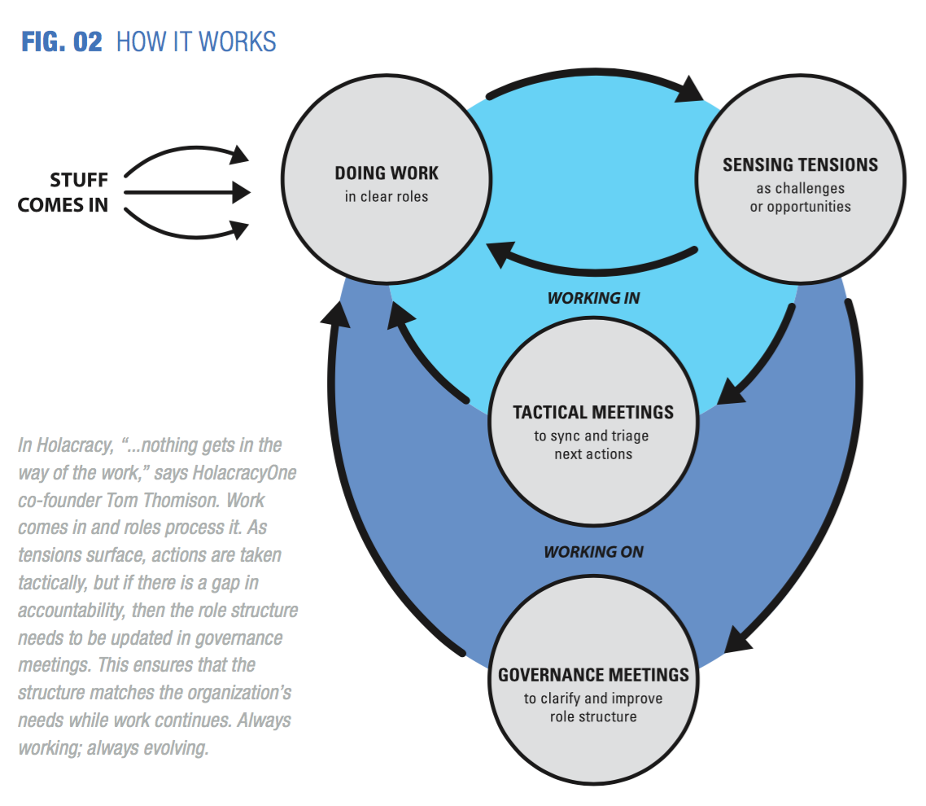
团队协同的工作流程 （Workflow of Operating Systems）
发掘
问题
任务
排程
战术
会议
治理
会议

Slide 48
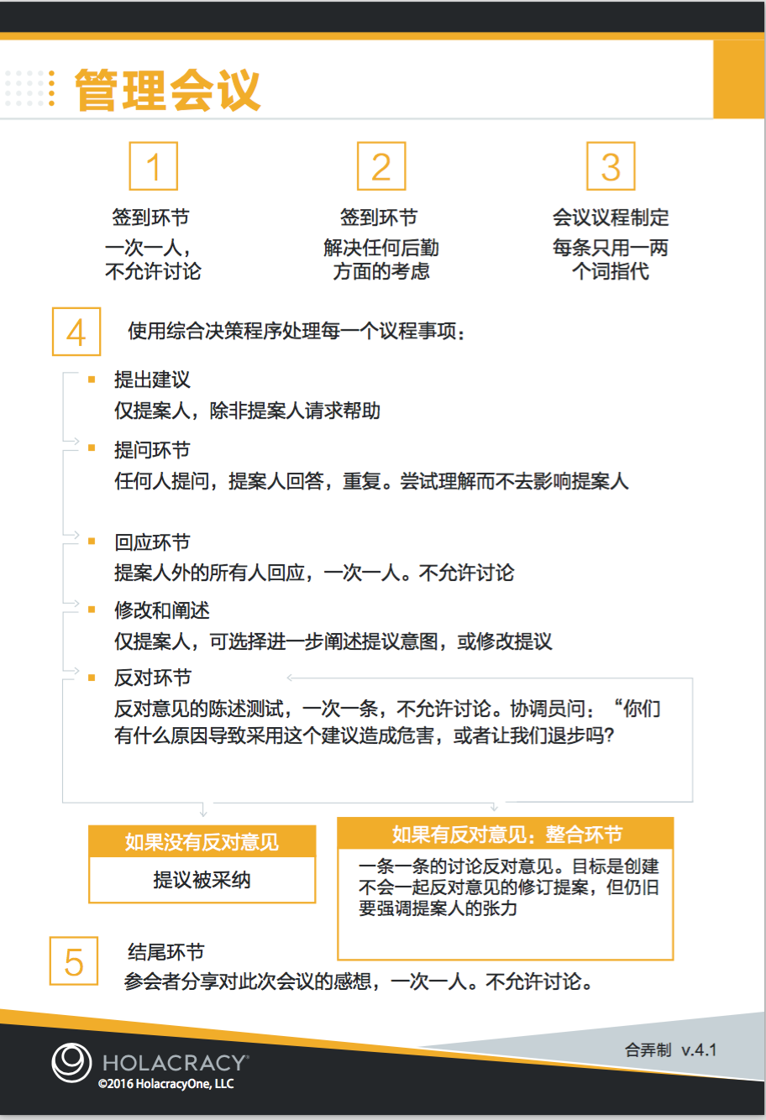
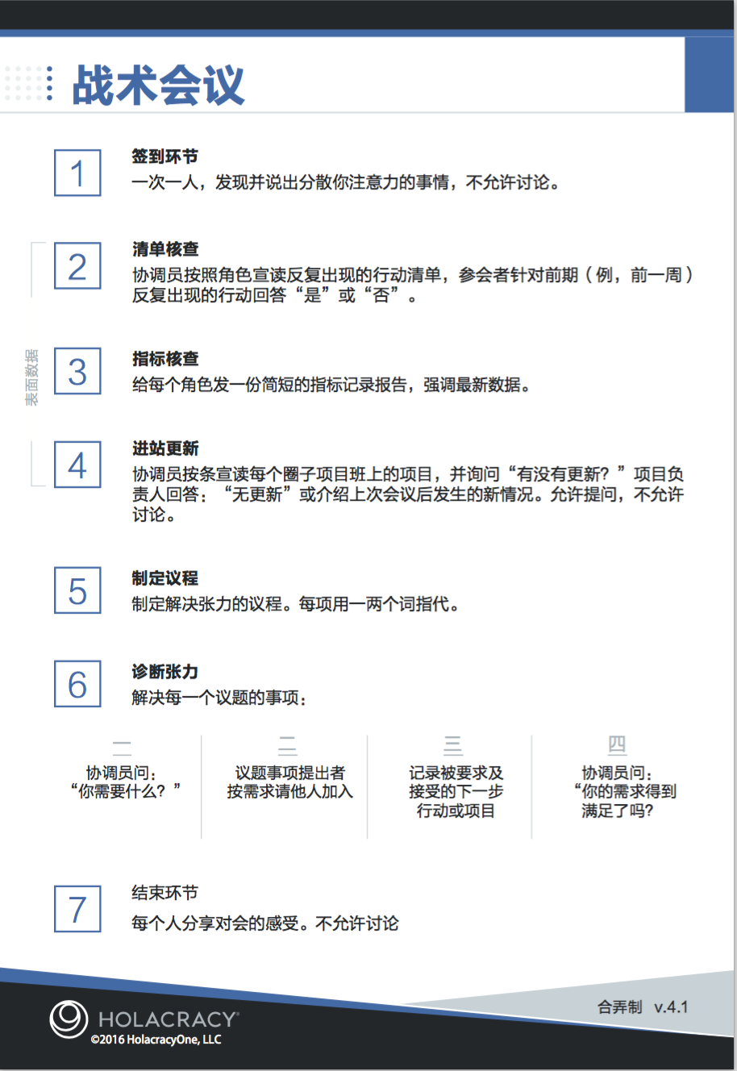
会议进程规范

Slide 49

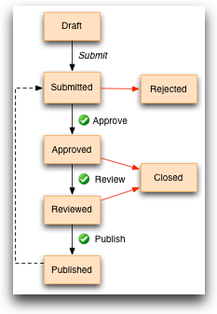


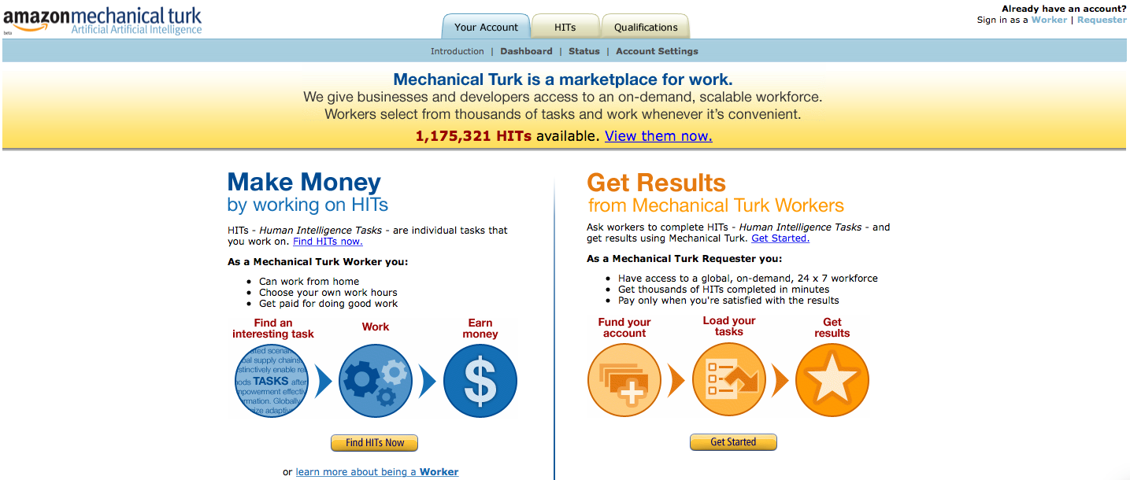
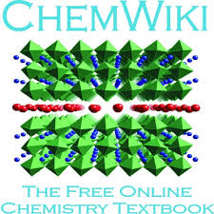

基于开源模式的全球学习工作流

Slide 50
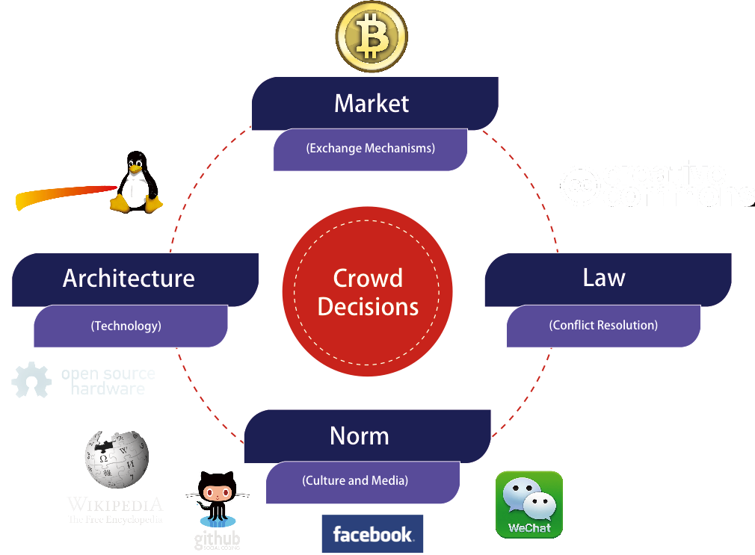


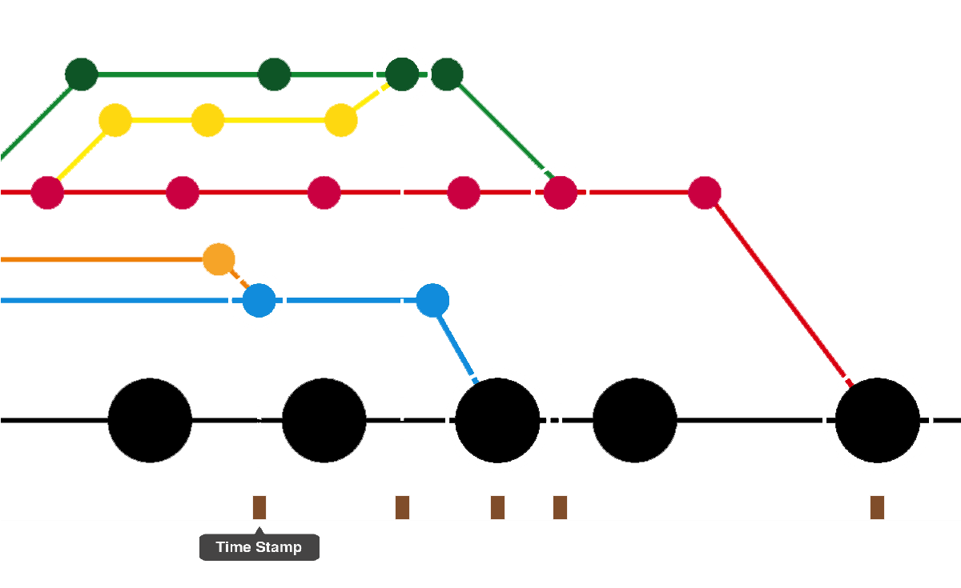
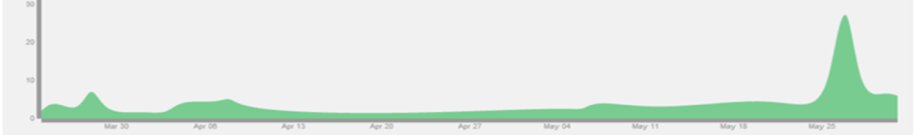

产业前沿的学习是一个涵盖三个群体学习面向的系统
学习组织的纪律：
四种驱动群体的力量
学习内容：基于产品或服务系统的项目化学习进程
Concept Generation
Resource Planning
Coordi-nation
Engineering Refinement
Market Deployment
学习的过程数据：教学格式要求并配合过程数据的采集

Slide 51
决策信息的基本度量衡
时间
空间
可信度

Slide 52
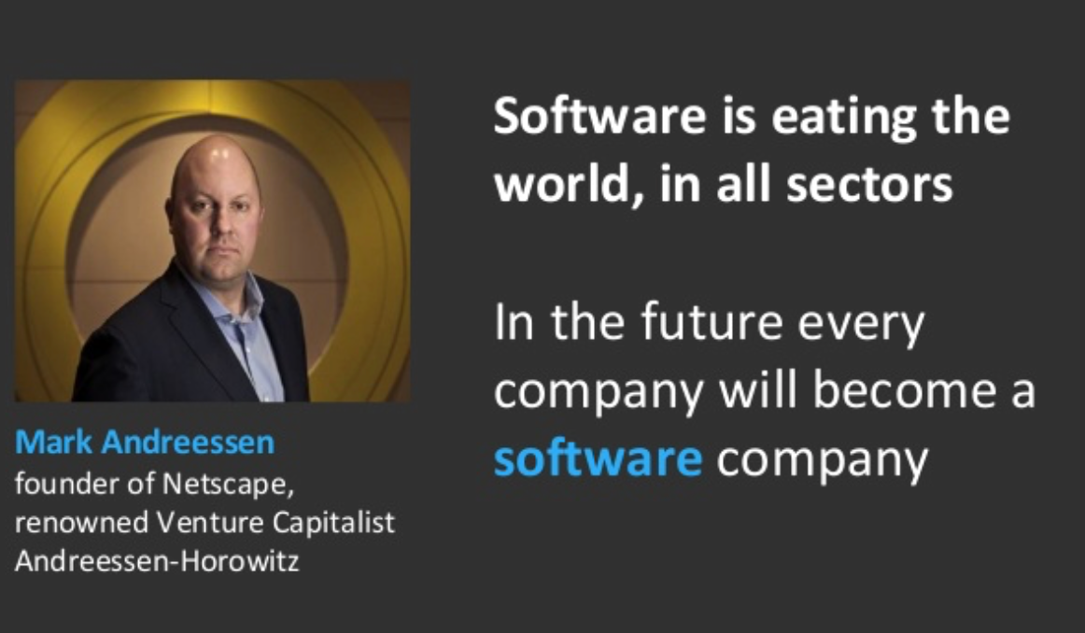
未来所有的公司都将会成为软件公司
未来所有的公司都
将会成为软件公司
http://www.slideshare.net/vangeest/exponential-organizations-h

Slide 53


结论
宏观社会需要 | 机器与群体学习是产业路径 的战略决策基础
中观解决方案 | 可计算化”的知识体系 是可被客观度量与检验的资产“
微观个人定位 | （计算资源）协同能力的优劣 决定参与社会组织的身份与地位

Slide 54
Q&A

